Slide 1
Parcours TTIKI
Sections | Plages | CAP | Natation
Course à pied | Côte des basques – Port vieux | 3.300 m
Natation | Port vieux – Côte des basques |  | 900 m
Course à pied | Côte des basques – Milady | 3.800 m
Natation | Milady - Milady |  | 600 m
Course à pied | Milady – Côte des basques | 2.200 m
 |  | 9.300 m | 1.500 m

Slide 2
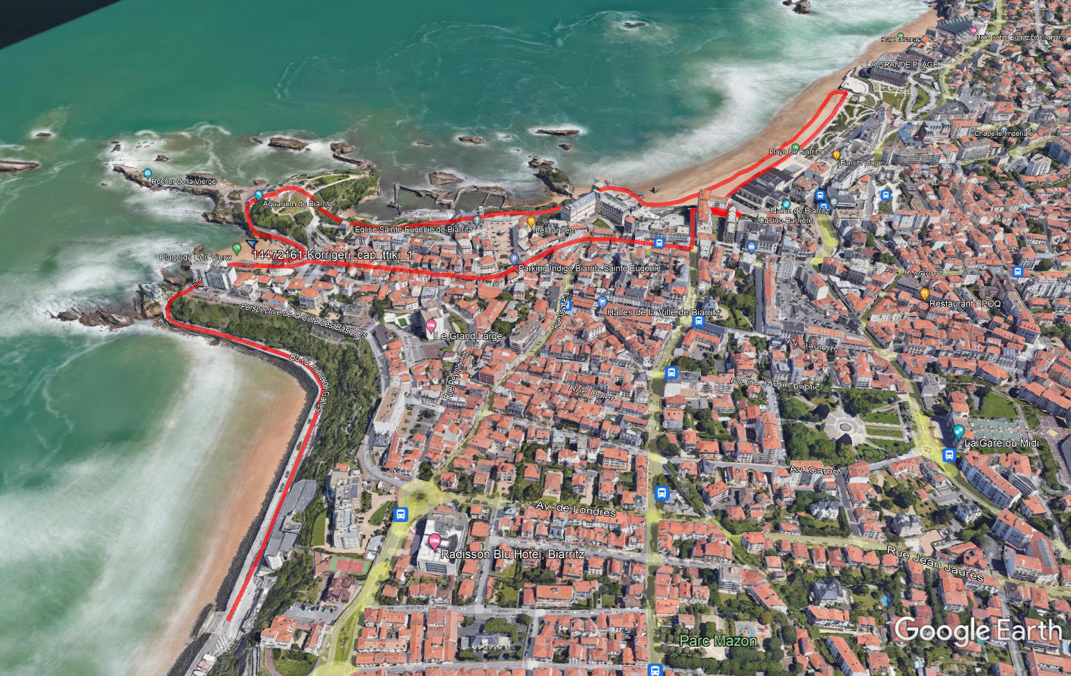
Section 1/5
Course à pied
Côte des basques
Port vieux
3.300 m
Arrivée section 1
Départ section 1
https://youtu.be/ZFq4XAwslgU

Slide 3
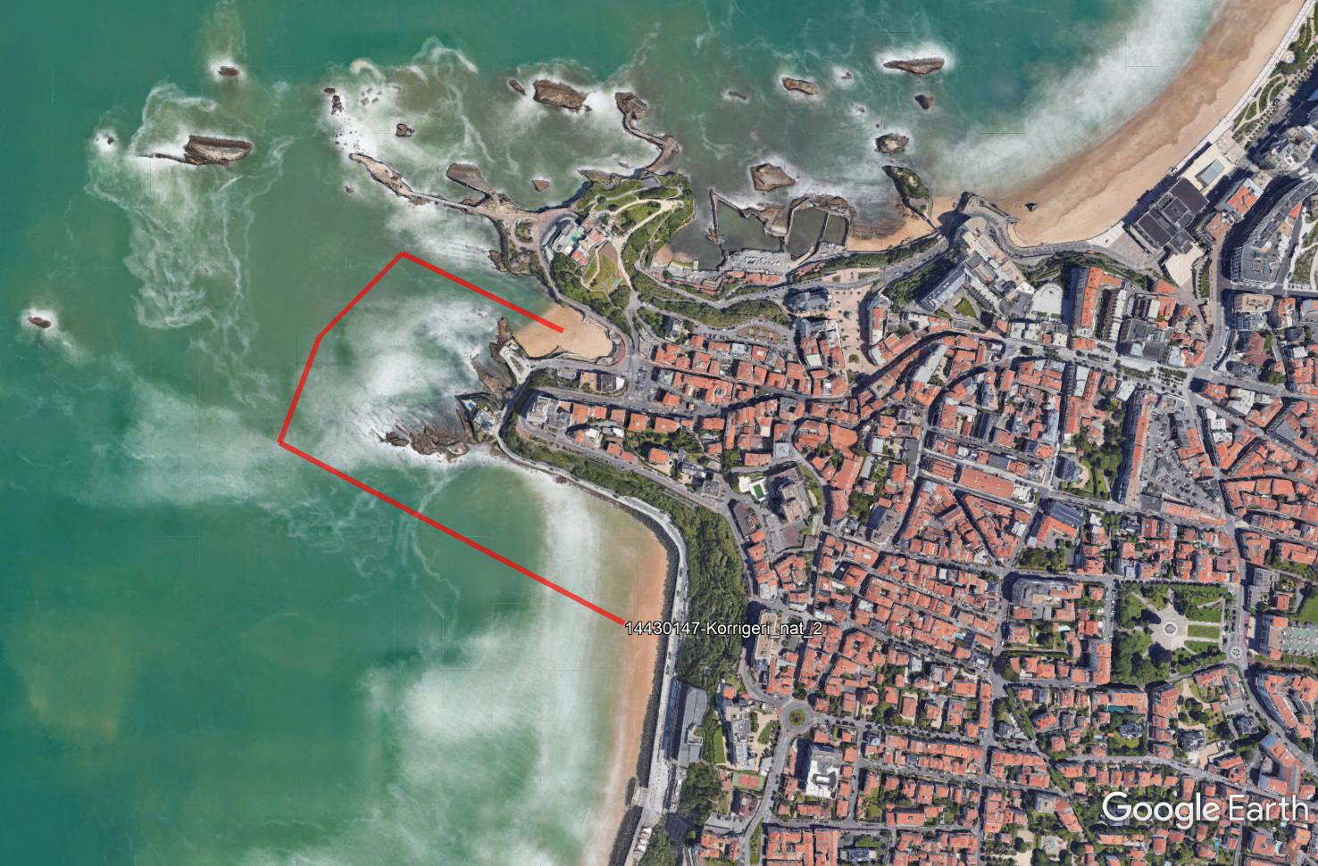
Section 2/5
Natation
Port vieux
Côte des basques
900 m
Départ section 2
Arrivée section 2
Ravitaillement 1
https://youtu.be/0t-OxL4fPHw

Slide 4
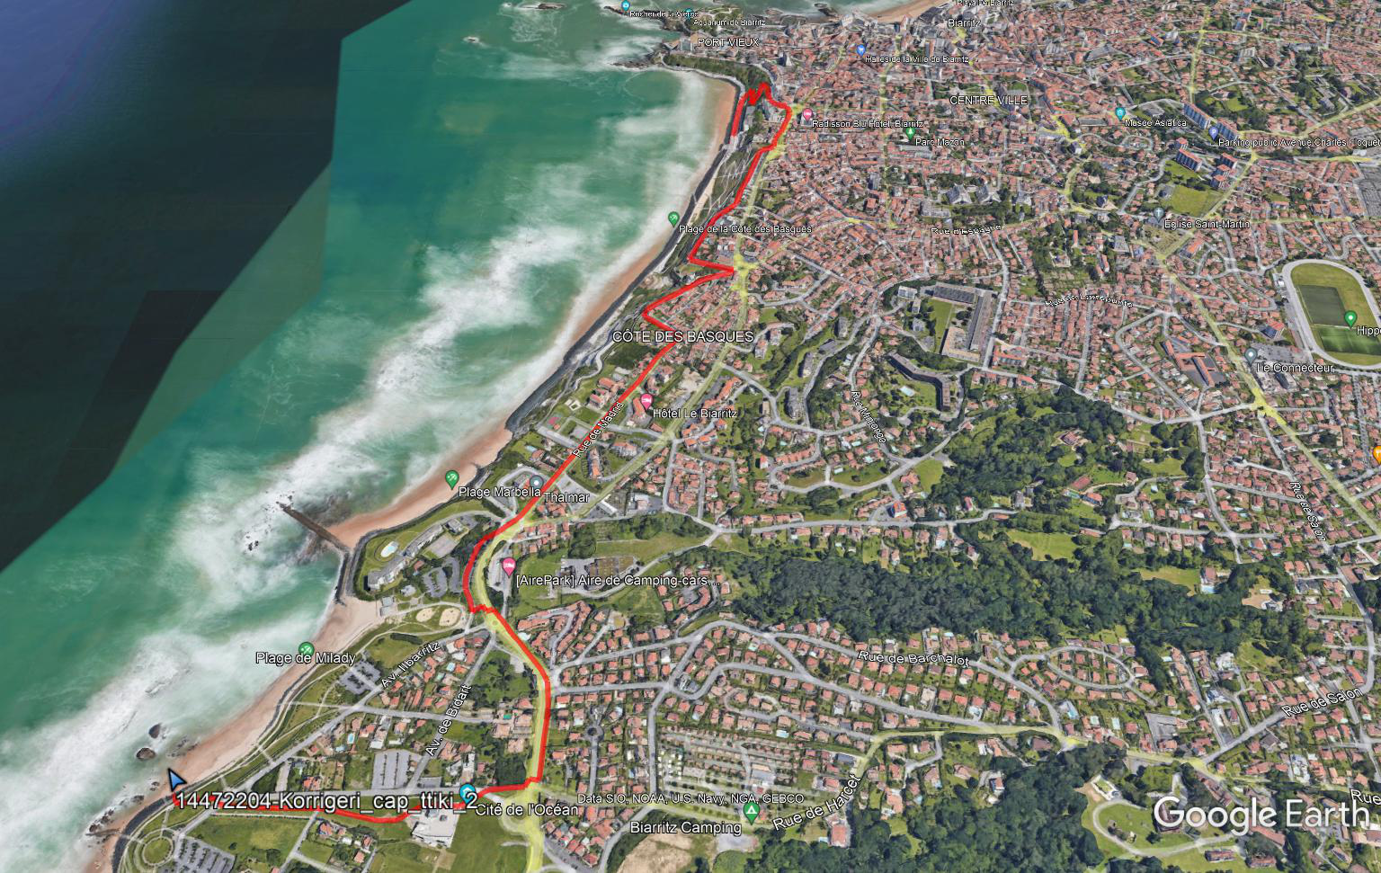
Ravitaillement 1
Section 3/5
Course à pied
Côte des basques
Milady
3.800 m
Départ section 3
Arrivée section 3
https://youtu.be/xgTsBahLVdQ

Slide 5
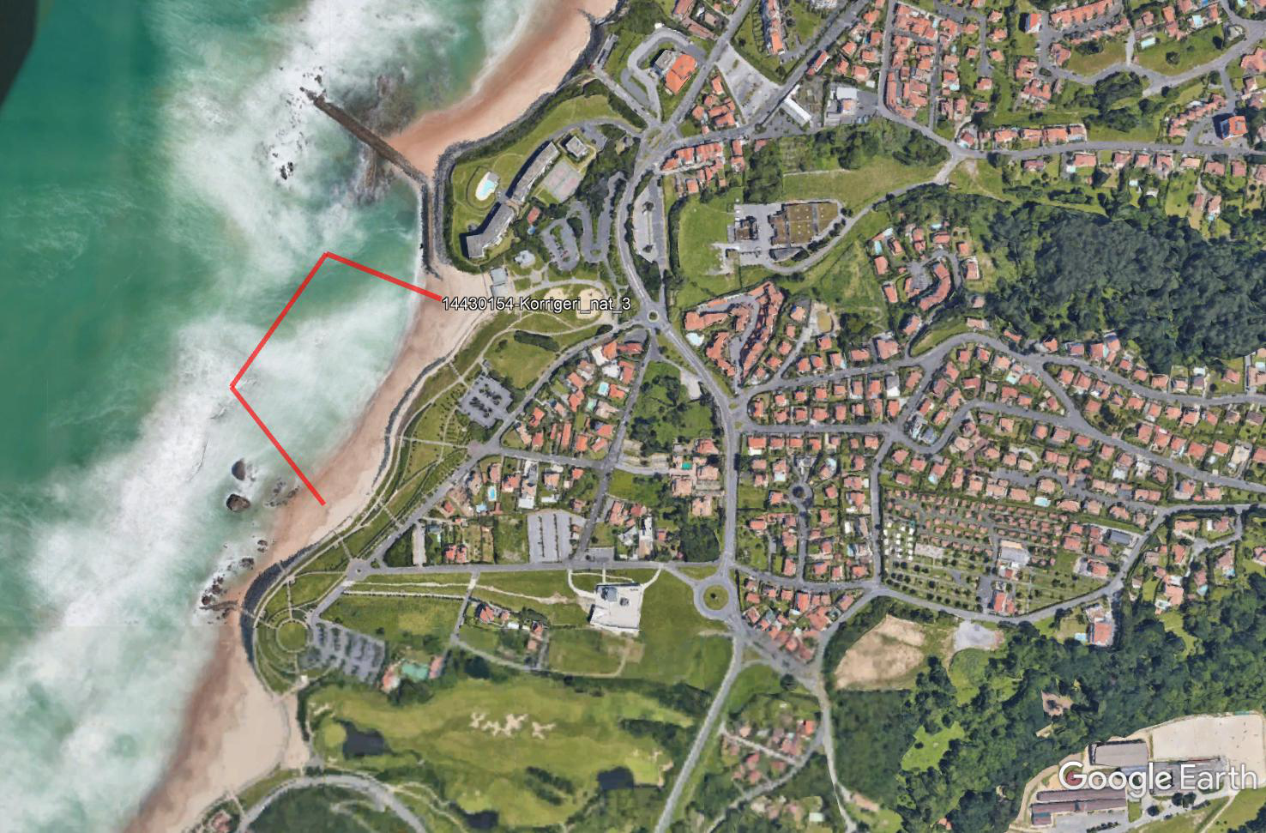
Section 4/5
Natation
Milady
Milady
600 m
Arrivée section 4
Départ section 4

Slide 6
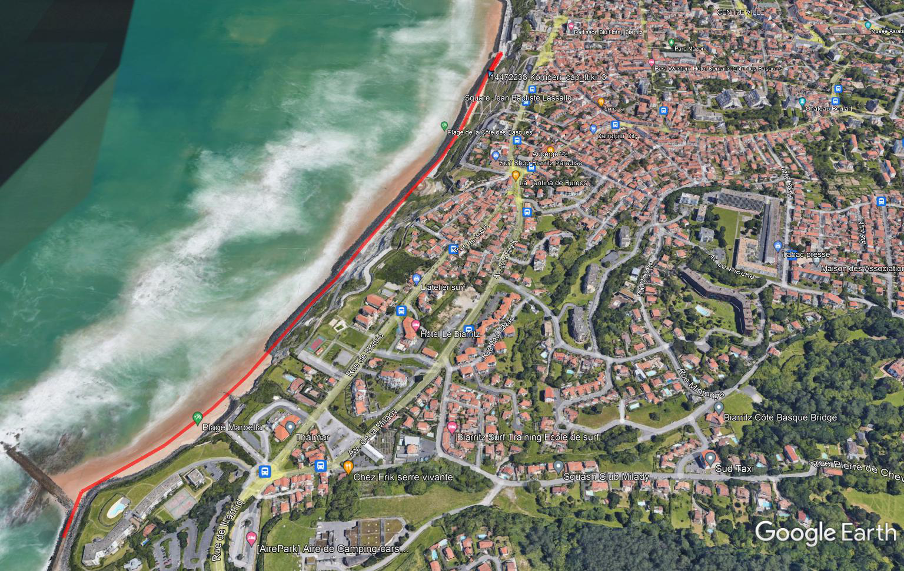
Arrivée section 5
Section 5/5
Course à pied
Milady
Côte des basques
2.200 m
https://youtu.be/9nB9Lf1iZw8
Départ section 5

Slide 7
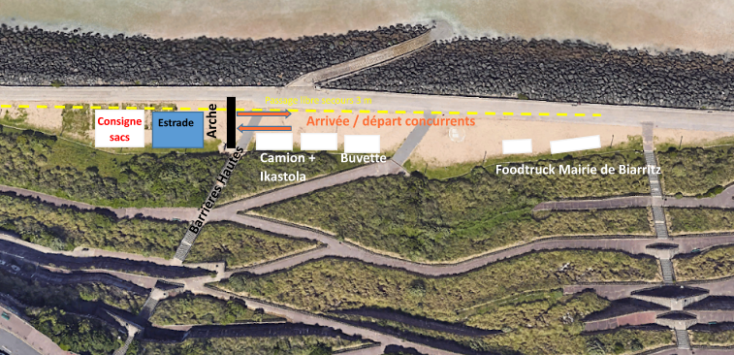
Zone
d’arrivée

